Slide 1

ISO 11451-2
整车辐射抗扰度测试

Slide 2
1
概述
2
测试系统
3
测试布置
2
4
测试方法
5
测试计划

Slide 3
一、概述
一、项目总体完成情况
标准目的
该标准模拟整车在空间辐射电磁波情况下，考核整车是否会出现功能失效。
该标准规定了10k Hz-18G Hz频段内，整车辐射抗扰度的测试方法；一般法规仅要求20M Hz-2G Hz频段内的测试要求。
联合国欧洲经济委员会汽车法规ECE R10引用该标准的测试方法（ 仅测试20M Hz-2G Hz频段，30V/m场强），ECE推荐各成员国使用该标准测试汽车整车抗扰度性能。

Slide 4
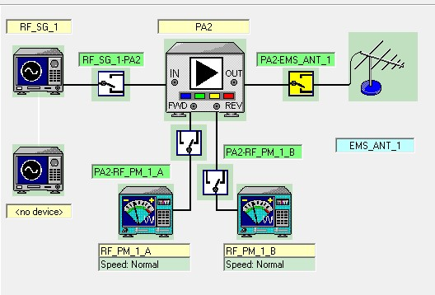
二、测试系统
一、项目总体完成情况
测试系统
信号源
功率放大器
场发生器
外置信号源
前向功率计
反向功率计

Slide 5
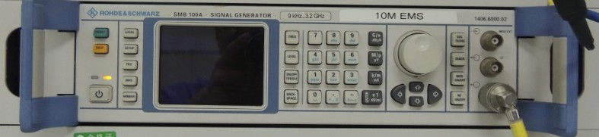
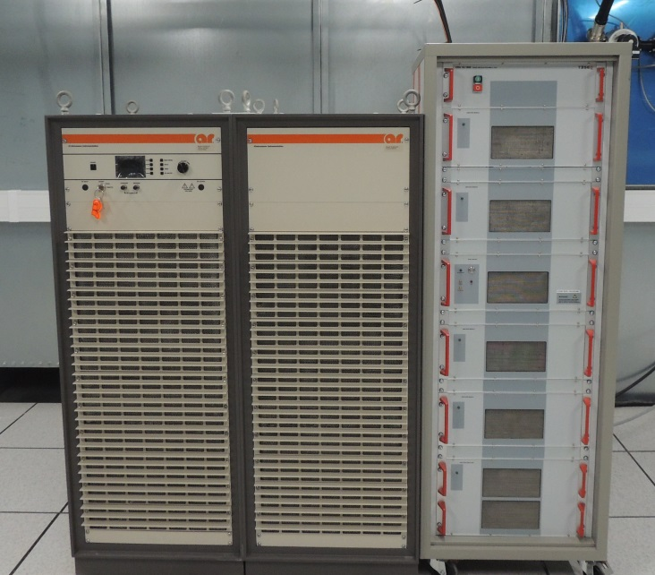
二、测试系统
信号源：
产生射频信号（标准正弦波、AM、PM等调制）
功率放大器
将信号源信号放大，用于驱动场发生器

Slide 6
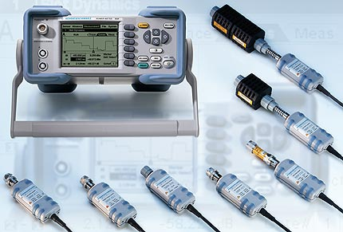
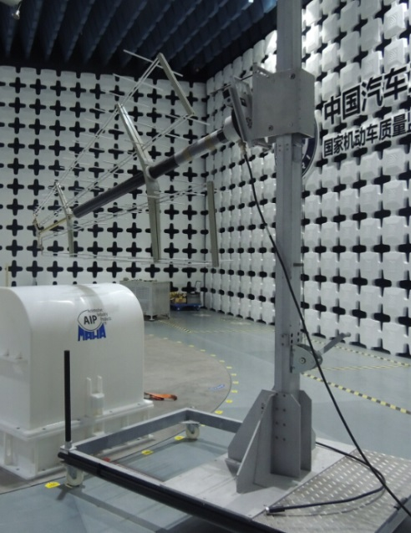
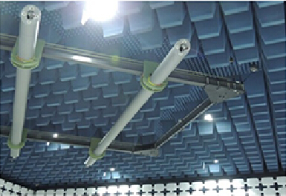
二、测试系统
功率计及功率探头：
测量功放的前向功率、反向功率功率
场发生器
天线、带状线、E-H field
将信号辐射到空间、形成空间电磁场

Slide 7
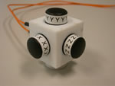
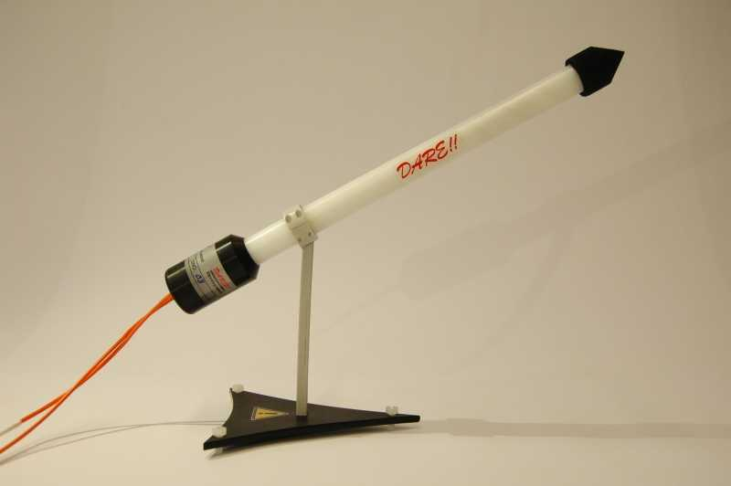
二、测试系统
电场探头：
测量电场强度，用于校准产生的电场是否到达测试要求等级

Slide 8
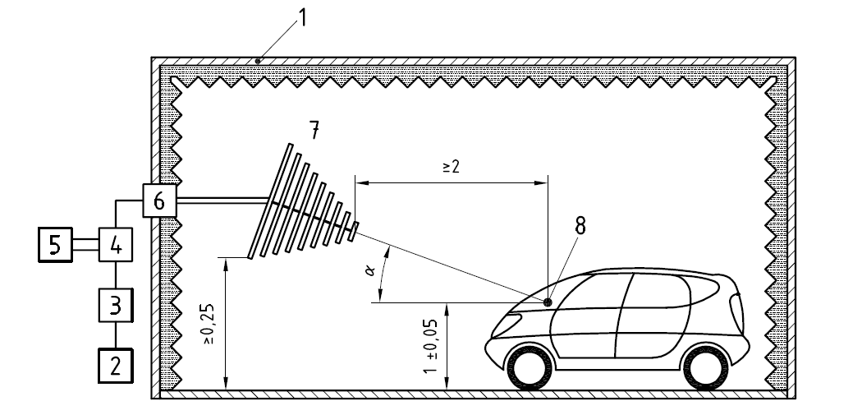
三、测试布置
一、项目总体完成情况
测试布置
1、暗室
2、信号源
3、功率放大器
4、双定向耦合器
5、功率计
6、同轴馈入点
7、天线
8、车辆参考点
场发生装置的辐射单元距离任何吸波材料不小于0.5 m，距离屏蔽室的墙壁不小于1.5 m。
辐射天线的任何部分距车体外表面应不小于0.5 m。
天线的相位中心与参考点的水平距离应不小于2 m。
天线辐射单元的任何部分距地板应不小于0.25 m。
辐射天线和DUT之间的径直路径上应没有吸波材料。

Slide 9
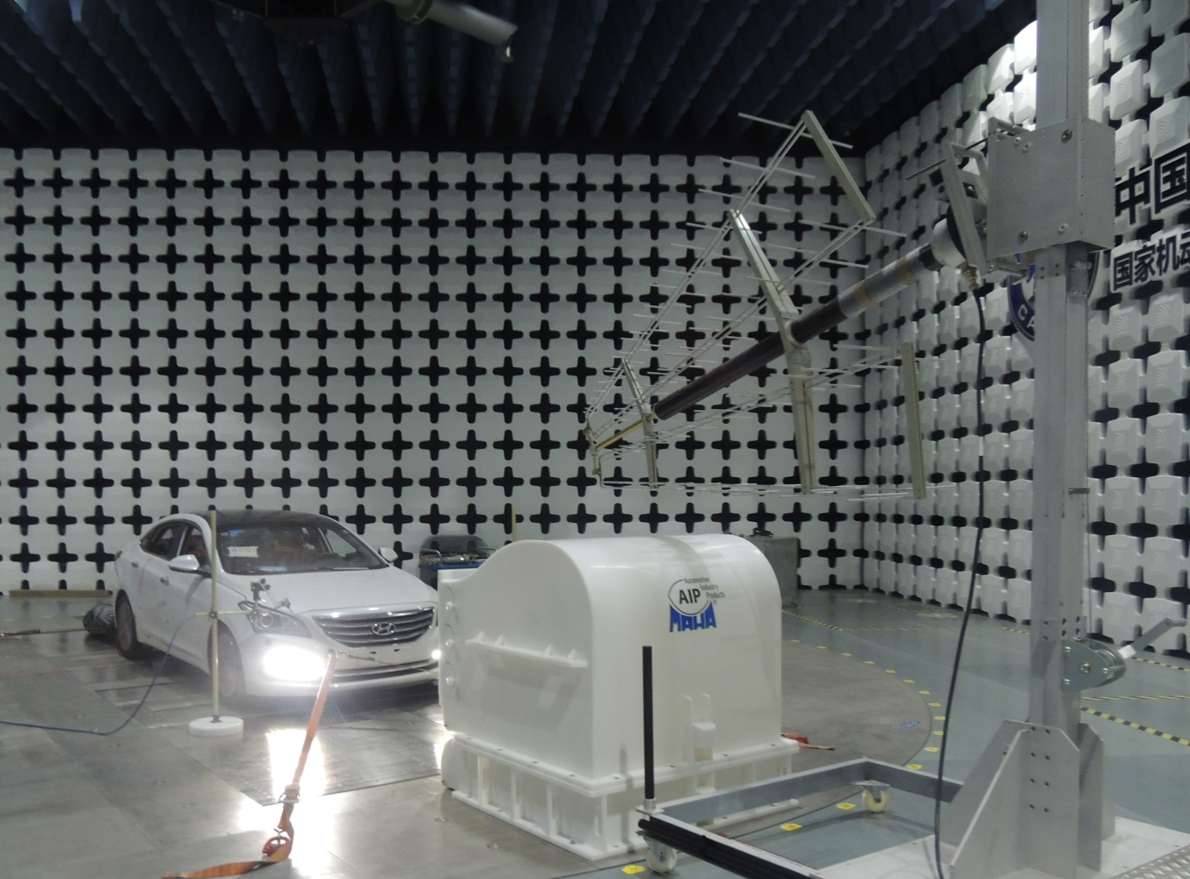
三、测试布置
一、项目总体完成情况
现场照片

Slide 10
四、测试方法
一、项目总体完成情况
替代法
进行标定时试验场地不布置车辆，将电场探头布置在标准规定位置
采用未调制正弦波进行标定，标定时记录每个试验频率下产生规定场强（使用场探头进行测量）所需的前向功率
移走电场探头，将车辆布置在规定位置
使用记录的前向功率，对车辆发射电磁波，监测车辆状态，完成测试

Slide 11
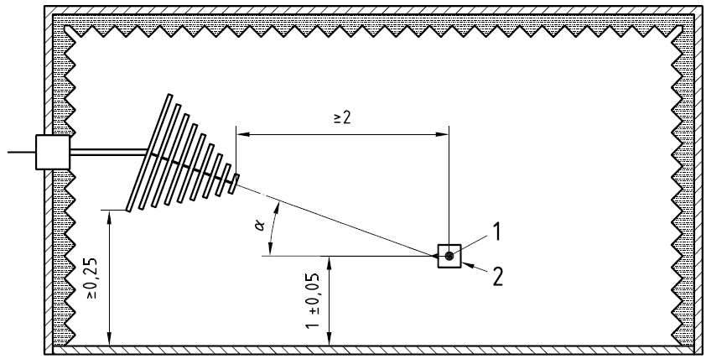
四、测试方法
一、项目总体完成情况
场校准
单探头
0.01 MHz～20 MHz或30 MHz、2 GHz～18 GHz频率范围内标定应使用单个场探头。场探头位于参考点处，在该点达到期望场强。
车顶高度≤3m 时相对于屏蔽室地板的高度为1 ± 0.05 m；
车顶高度>3m 时相对于屏蔽室地板的高度为2 ± 0.05 m。

Slide 12
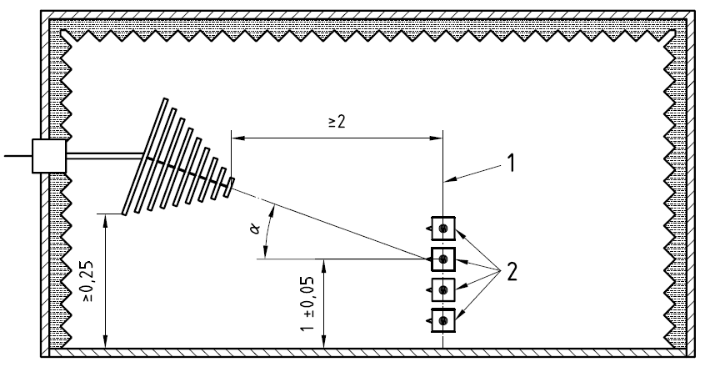
四、测试方法
一、项目总体完成情况
场校准
四探头
20 MHz或30 MHz～2 GHz频率范围内使用4探头法标定。4个场探头的读数平均值作为标定值。场探头位于垂直参考线上，在该线上达到期望场强。
车顶高度≤3 m 时相对于屏蔽室地板的高度为0.5 m、0.8 m、1 m 和1.2 m；
车顶高度>3m 时相对于屏蔽室地板的高度为1.2 m、1.5 m、1.8 m 和2.1 m。

Slide 13
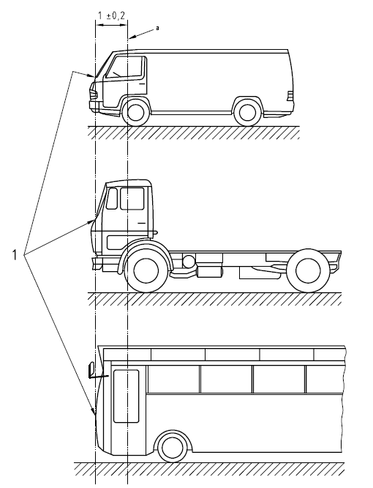
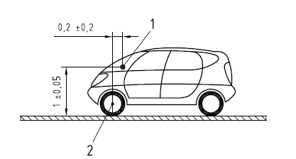
四、测试方法
一、项目总体完成情况
测试
车辆参考线
车辆参考点可以是前轴后0.2 m ± 0.2 m处（轿车），也可以是挡风玻璃和发动机罩盖的交界处向车内1 m ± 0.2 m处（商用车），应根据车辆的几何形状选择距离天线较近的点作为参考点。

Slide 14
四、测试方法
一、项目总体完成情况
测试
车辆参考线
布置车辆，使车辆参考点/参考线与校准的参考点/参考线重合
完成所有频段、极化方式、车辆工况的测试

Slide 15
五、测试计划
一、项目总体完成情况
测试计划
试验布置、频率范围、参考点/参考线
车辆工作模式、车辆验收准则；
试验严酷等级；
车辆监测条件；
调制方式；
极化方向；

Slide 16
五、测试计划
一、项目总体完成情况
功能状态分类
A类
装置或系统在施加骚扰期间和之后，能执行其预先设计的所有功能。
B类
装置或系统在施加骚扰期间，能执行其预先设计的所有功能；然而，可以有一项或多项指标超出规定的偏差。所有功能在停止施加骚扰之后，自动恢复到正常工作范围内。存储能应维持A类水平。
C类
装置或系统在施加骚扰期间，不执行其预先设计的一项或多项功能，但在停止施加骚扰之后能自动恢复到正常操作状态。
D类
装置或系统在施加骚扰期间，不执行其预先设计的一项或多项功能，直到停止施加骚扰之后，并通过简单的“操作或使用”复位动作，才能自动恢复到正常操作状态。
E类
装置或系统在施加骚扰期间和之后，不执行其预先设计的一项或多项功能，且如果不修理或不替换装置或系统，则不能恢复其正常操作。

Slide 17
五、测试计划
一、项目总体完成情况
车辆工况&判定准则
测试工况及评定准则，按厂家要求进行设定
ECE R10测试工况
车辆试验条件 | 判定准则
车速为50 km/h ± 20%（车辆驱动转鼓）；如果车辆装备有巡航控制系统，应使用巡航控制系统 | 速度变化大于运行速度的 ± 10 %
近光灯打开 | 灯熄灭
前刮水器开到最大速度 | 前刮水器完全停止
驾驶员侧的转向灯打开 | 频率改变（低于0.75 Hz或高于2.25 Hz） 工作周期改变（低于25 %或高于75 %）
可调节悬架处于正常位置 | 非预期显著变化
驾驶员座位和方向盘处于中间位置 | 位置变化大于总范围的10 %
报警器关闭 | 报警器非预期激活
喇叭关闭 | 喇叭非预期激活
驾驶员侧安全气囊和安全约束系统运行 | 非预期激活
自动门关闭 | 非预期打开
可调节缓速制动杆处于常规位置 | 非预期激活

Slide 18
五、测试计划
一、项目总体完成情况
测试等级、步进、调制方式
测试等级、步进、调制方式，按厂家要求进行设定
ECE R10测试设定
场强(V/m) | 频率范围(MHz) | 步进(MHz) | 驻留时间(s) | 调制方式 | 测试距离(m) | 天线极化
30 | 20-200 | 5 | 2 | AM (1kHz,80%) | 2 | 垂直
30 | 200-400 | 10 | 2 | AM (1kHz,80%) | 2 | 垂直
30 | 400-800 | 20 | 2 | AM (1kHz,80%) | 2 | 垂直
30 | 800-1000 | 20 | 2 | PM (4600us,577us) | 2 | 垂直

Slide 19


